Slide 1





GESTOR
FINANCIERO{
Integrantes: Antonia Paredes & Leandro Matamoros
Asignatura: Programación Orientada a Objetos
Profesor: Samuel Sepúlveda
Fecha: 12 de diciembre de 2023
}

Slide 2


CONTENIDOS {
Problema
Solución
Diagrama UML
Modelo del programa
Manejo de errores
Ventanas de usuario
Demostración del prototipo
}

Slide 3


Contextualización del problema

Slide 4

Planteamiento de la solución

Slide 5

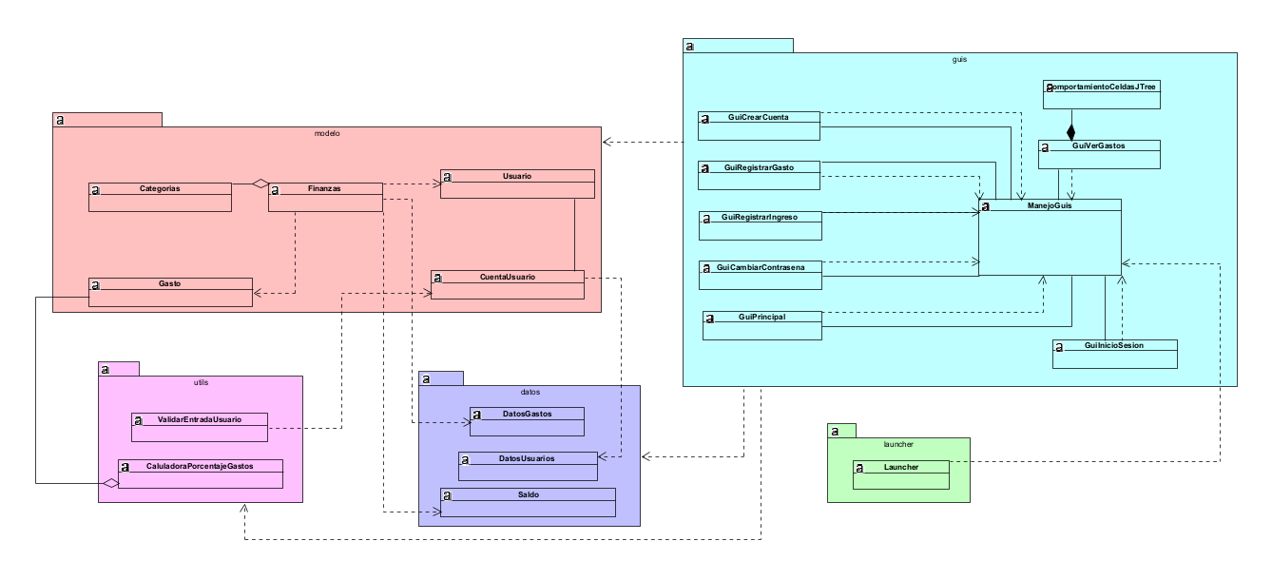
Diagrama UML

Slide 6
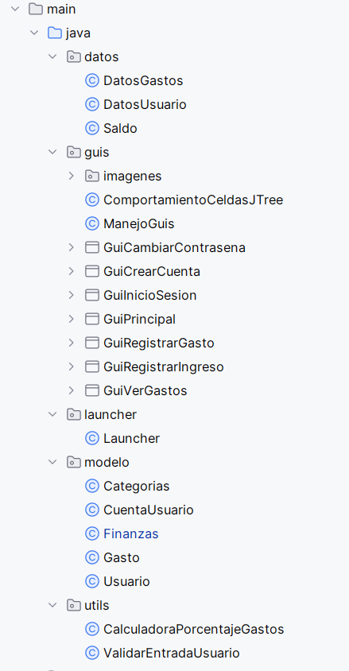

Modelo del programa

Slide 7
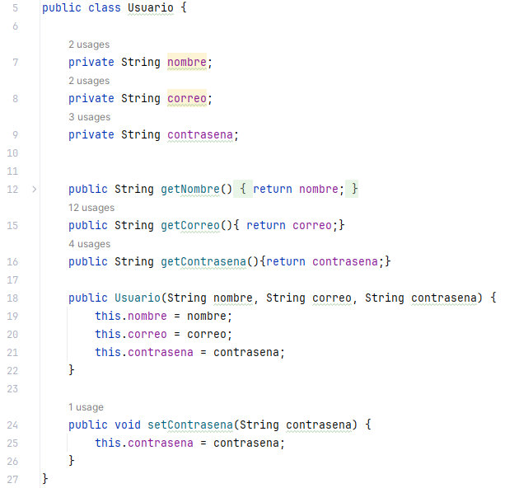
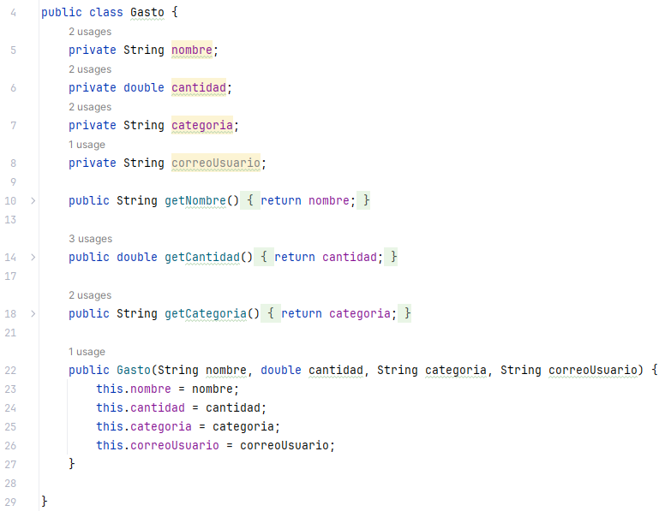
Clase Usuario
Clase Gastos

Slide 8
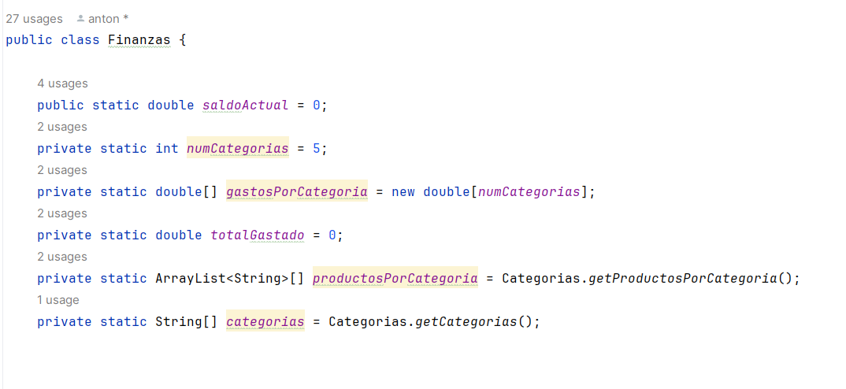
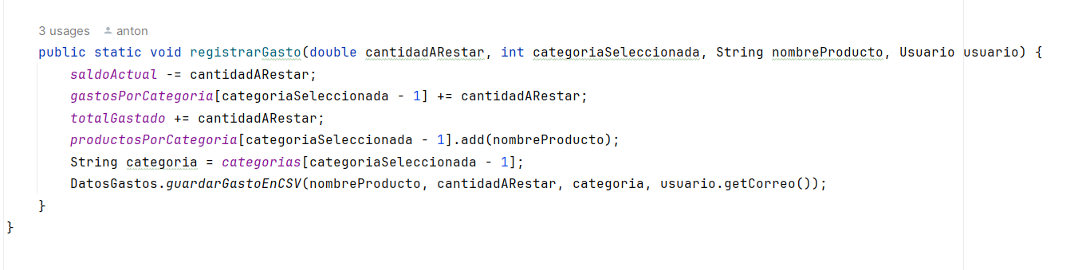
Clase Finanzas

Slide 9
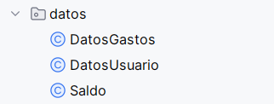

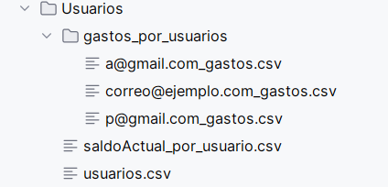
Package “datos”

Slide 10
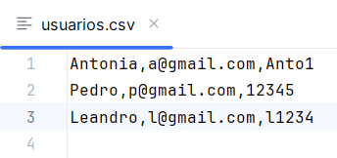
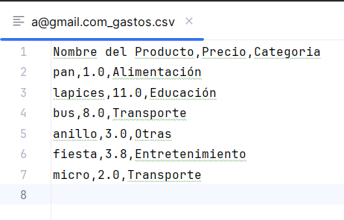
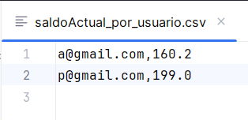
Archivos CSV

Slide 11
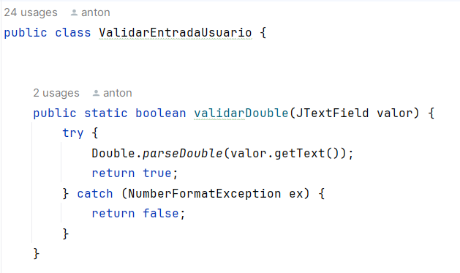
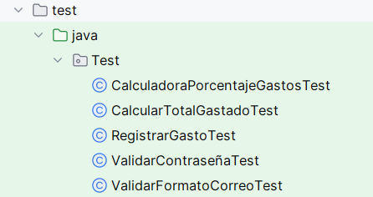
Manejo de errores

Slide 12
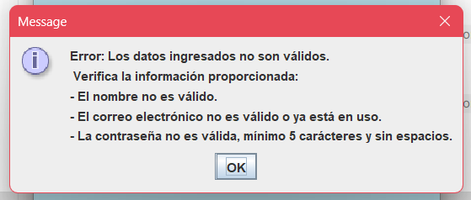
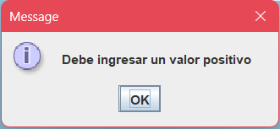
Manejo de errores

Slide 13
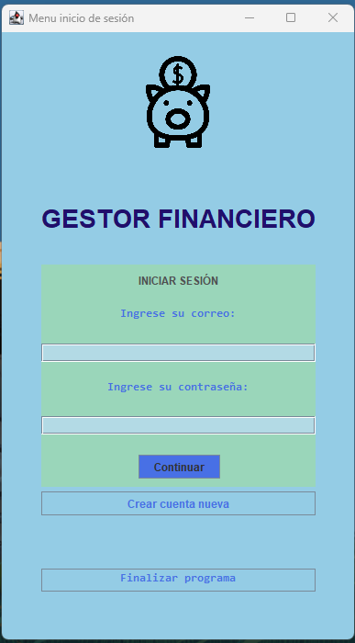
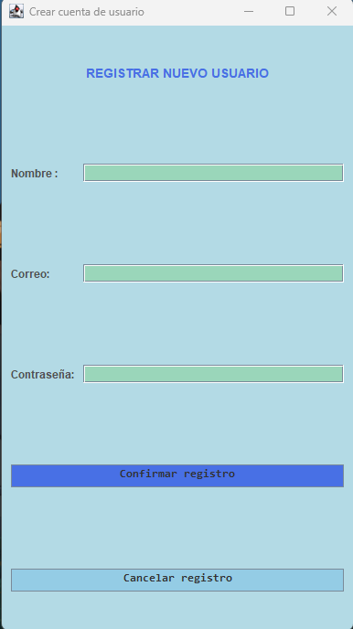
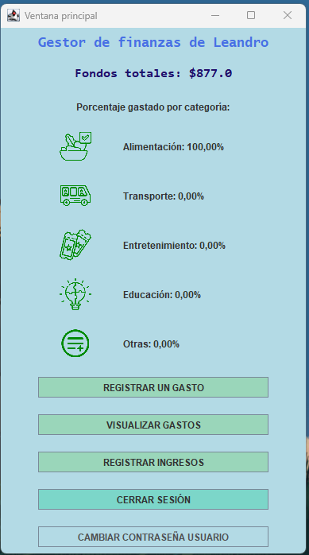
Diseño de las principales Guis

Slide 14
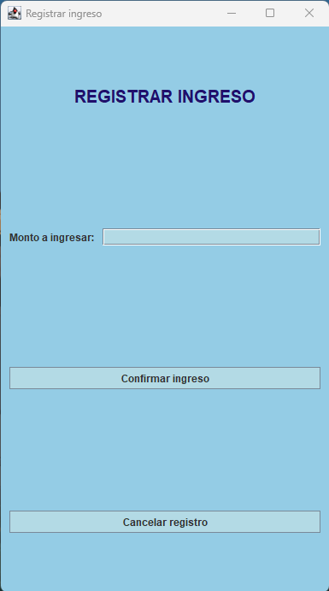
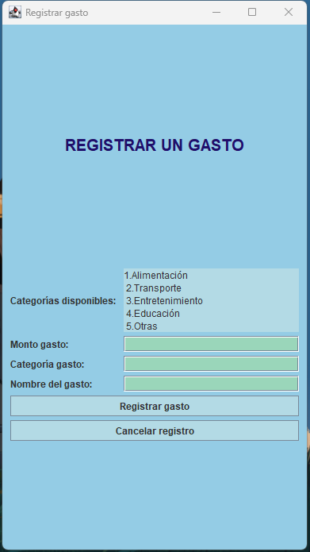
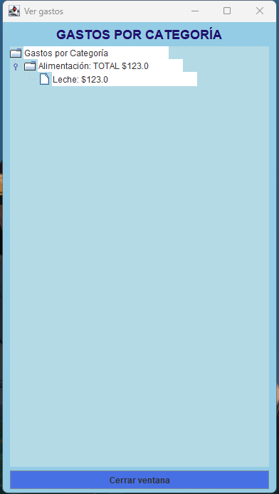
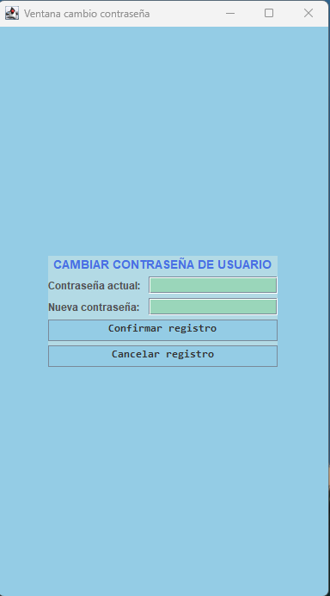
Diseño de las principales Guis

Slide 15
GESTOR
FINANCIERO{
Integrantes: Antonia Paredes & Leandro Matamoros
Asignatura: Programación Orientada a Objetos
Profesor: Samuel Sepúlveda
Fecha: 12 de diciembre de 2023
}

